Slide 1
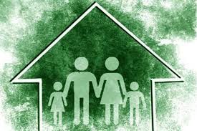
স্বাগতম
ঘরে থাকো নিরাপদে থাকো

Slide 2
পরিচিতি
মাকসুদা খাতুন
সহকারি শিক্ষক
এস,এম সরকারি প্রাথমিক বিদ্যালয়
মেহেরপুর সদর।
শ্রেণিঃপঞ্চম
বিষয়ঃবাংলাদেশ ও বিশ্বপরিচয়
অধ্যায়ঃ৫ (জনসংখ্যা)
পাঠ্যাংশঃ পরিবারের উপর অধিক জনসংখ্যার প্রভাব।

Slide 3
শিখনফল
এই পাঠ শেষে শিক্ষার্থীরা…
১২.১.১ মৌলিক চাহিদার উপর জনসংখ্যা বৃদ্ধির প্রভাব বর্ণনা করতে পারবে। (খাদ্য,বস্ত্র,বাসস্থান,শিক্ষা,চিকিৎসা)
১২.২.১ জীবনযাত্রার মানের উপর অধিক জনসংখ্যার বৃদ্ধির প্রভাব ব্যাখ্যা করতে পারবে।

Slide 4
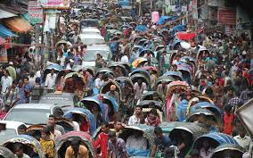
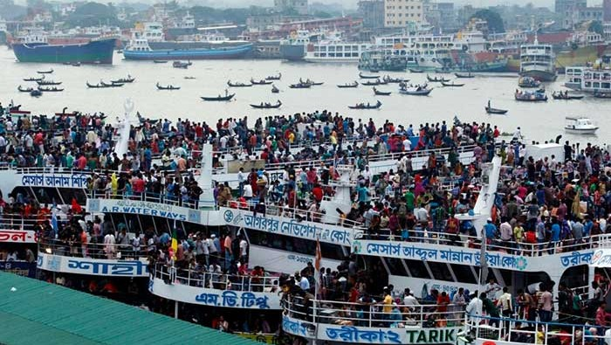
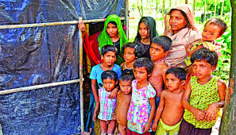
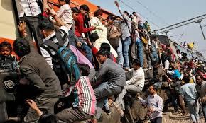
ছবিগুলো ভালভাবে লক্ষ্য করোঃ
ছবিগুলো দেখে কী বুঝলে?
অতিরিক্ত যানবাহন
যাত্রিবোঝায় লঞ্চ
ট্রেনে উপচে পড়া ভিড়
পরিবারে অধিক সন্তান

Slide 5
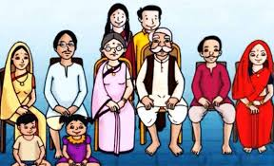
আমরা বেড়ে উঠি কোথায়?
পরিবারে

Slide 6
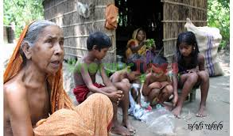
আমাদের আজকের পাঠ
পরিবারের উপর অধিক জনসংখ্যার প্রভাব

Slide 7
একক কাজ
ছবি দুটো থেকে কী বুঝলে?
ছবি দুটো মনোযোগ দিয়ে দিয়ে দেখ
ছোট পরিবার
বড় পরিবার
ছোট পরিবারে সুবিধা কী?
বড় পরিবারের অসুবিধা কী?
আর্থিক অসচ্ছলতা,মৌলিক চাহিদা (খাদ্য,বস্ত্র,বাসস্থান,শিক্ষা,চিকিৎসা) থেকে বঞ্চিত
উন্নত জীবনযাপন,আর্থিক সচ্ছলতা,উন্নত শিক্ষা

Slide 8
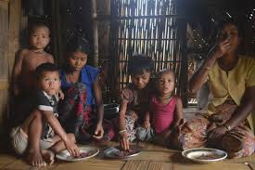
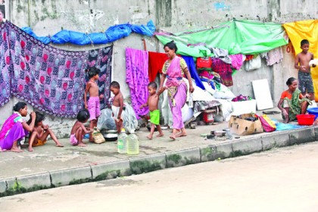
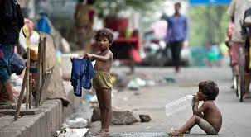
নিচের ছবিগুলো দেখ
পরিবারের উপর অধিক জনসংখ্যার ফলে মৌলিক চাহিদার উপর ৩টি প্রভাব দেখা যায়ঃ
খাদ্য ঘাটতি দেখা যায়
সবার জন্য ভাল কাপড় কেনা সম্ভব হয় না
সবার জন্য ভাল বাসস্থানের সুবিধা করা যায় না

Slide 9
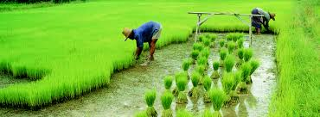
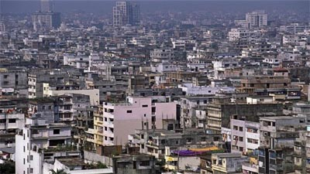
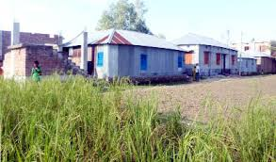
নিচের ছবিগুলো দেখ
আগে বাংলাদেশে প্রায় ২৫ লক্ষ টন খাদ্য আমদানি করতে হতো। এখন আমরা সকলের জন্য খাদ্য উৎপাদন করতে সক্ষম তবে অতিরিক্ত জনসংখ্যার জন্য বাংলাদেশে কৃষিজমির পরিমান দিনদিন কমছে। জনসংখ্যার ঘনত্ত্ব যেভাবে বেড়ে চলেছে তাতে আবার খাদ্য আমদানি করতে হতে পারে।
কৃষি জমি
শহরে বড় বড় বিল্ডিং ও কলকারখানা স্থাপন
আবাদি জমিতে ঘরবাড়ি তৈরি

Slide 10
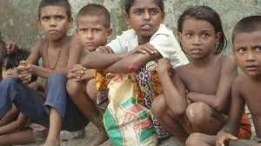
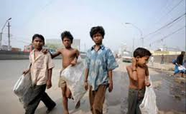
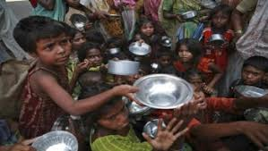
ছবিগুলো দেখ
পরিবারের লোকসংখ্যা বেশি হলে পরিবারের উপর অধিক চাপ সৃষ্টি হয়। চাহিদা অনুযায়ী শিশুরা প্রয়োজনীয় খাবার পায় না ফলে পুষ্টিহীনতায় ভোগে।
ঝরে পড়া শিশু
খাদ্যের অভাব
টোকাই

Slide 11
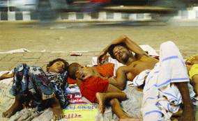
নিচের ছবিগুলো দেখ
বস্ত্রহীন শিশু
পরিবারে লোকসংখ্যা বেশি হলে তাদের বাবা-মা ভাল কাপড় কিনে দিতে পারেনা ফলে শিশুরা বিদ্যালয়ে যেতে চায় না।

Slide 12
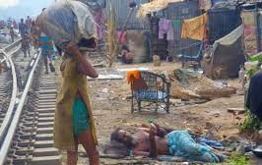
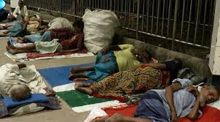
গৃহহীন মানুষের ফুটপাতে বসবাস
কাজের খোঁজে শহরে আসা গৃহহীন মানুষ
ছিন্নমূল মানুষের মানবেতর জীবন
জাতিসংঘের তথ্যমতে,বাংলাদেশে প্রায় ১০ লক্ষ মানুষ গৃহহীন। প্রতিবছর প্রায় ৩০ লক্ষ মানুষ নতুন জনসংখ্যার সাথে যুক্ত হচ্ছে। সকলের জন্য বাসস্থান নিশ্চিত করা সরকারের জন্য অনেক কঠিন।

Slide 13
দলগত কাজ
৩ টি দলে কাজ
# খাদ্যের উপর অধিক জনসংখ্যার প্রভাব দলে আলোচনা করে লেখ।
# বস্ত্র্বের উপর অধিক জনসংখ্যার প্রভাব দলে আলোচনা করে লেখ।
# বাসস্থানের উপর অধিক জনসংখ্যার প্রভাব দলে আলোচনা করে লেখ।

Slide 14
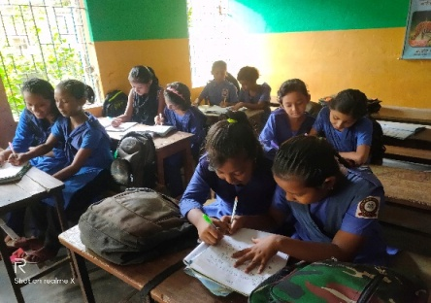
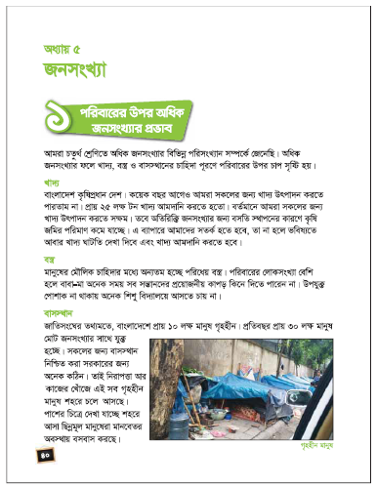
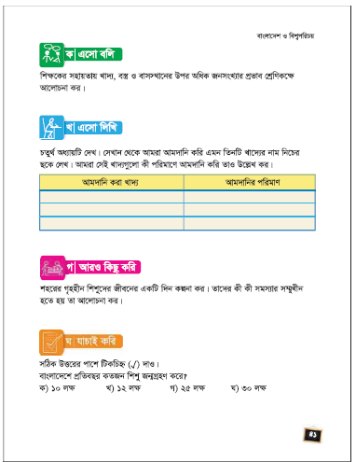
পাঠ্যবইয়ের সাথে সংযোগ স্থাপন
৪০ ও ৪১ পৃষ্ঠা

Slide 15
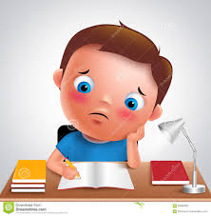
কৃষি
মৌলিক
মূল্যায়ন
শূন্যস্থান পূরন কর
১। বাংলাদেশ _____ প্রধান দেশ।
২। মানুষের ______ চাহিদার মধ্যে অন্যতম পরিধেয় বস্ত্র।
সঠিক উত্তরের পাশে টিকচিহ্ন (√) দাও।
1.বাংলাদেশে প্রতিবছর কতজন শিশু জন্মগ্রহন করে ?
ক) ১০ লক্ষ খ) ১২ লক্ষ
গ)২৫ লক্ষ ঘ)৩০ লক্ষ
√
2.বাংলাদেশে কত টন খাদ্য আমদানী করতে হত?
ক) ১৫ লক্ষ টন খ) ২০ লক্ষ টন
গ) ২৫ লক্ষ টন ঘ) ৩০ লক্ষ টন
√

Slide 16
মূল্যায়ন
প্রশ্নের উত্তর লেখ
১। গৃহহীন মানুষেরা কেন শহরে চলে যাচ্ছে?
উত্তরঃ কাজের খোঁজে
২। অনেক শিশু বিদ্যালয়ে আসার পর ঝরে পড়ে কেন?
উত্তরঃ পরিবারের অচ্ছলতার কারণে ভাল খাবার বা পোশাক না থাকায় বিদ্যালয়ে আসতে চাই না।

Slide 17
বাড়ির কাজ
মনে করো রাজিবরা ৫ ভাইবোন এ ক্ষেত্রে খাদ্য,বস্ত্র,বাসস্থানের উপর তাদের পরিবারে অধিক জনসংখ্যা কারণে কী কী প্রভাব পড়তে পারে তা একটি ছকে লিখবে।

Slide 18
ছোট পরিবার সুখি পরিবার
সবাইকে ধন্যবাদ

